Slide 2
শুভেচ্ছা

Slide 3
শিক্ষক পরিচিতি
মোসাররাত আখতার লুনা
সহকারী অধ্যাপক ইতিহাস বিভাগ
কুণ্ডেশ্বরী বালিকা মহাবিদ্যালয়
রাউজান,চট্টগ্রাম।
email:musarratctg@gmail.com

Slide 4
পাঠ পরিচিতি
ইতিহাস ১ম পত্র
একাদশ-দ্বাদশ শ্রেণি
প্রথম অধ্যায়ঃভারতবর্ষে ইউরোপীয়দের আগমনঃইংরেজ আধিপত্য প্রতিষ্ঠা
মীর জাফর,মীর কাসিম ও বক্সারের যুদ্ধ

Slide 5
শিখন ফল
১।মীর জাফর কে ছিলেন?জানতে পারবে।
২।মীর কাসিম কে ছিলেন?জানতে পারবে।
৩।বক্সারের যুদ্ধের কারণ ও ফলাফল কি ছিল?জানতে পারবে।

Slide 6
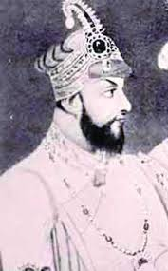
মীরজাফর (১৭৫৭-১৭৬০)
মীর জাফর যার সম্পূর্ণ নাম সৈয়দ মীর জাফর আলী খান।ইংরেজ প্রভাবিত বাংলার একজন নবাব।তাঁর শাসনামল ভারতে কোম্পানির শাসন প্রতিষ্টার শুরু এবং সমগ্র উপমহাদেশে ব্রিটিশ সাম্রাজ্য বিস্তারের ইতিহাসে একটি গুরুত্বপূর্ণ ধাপ।নবাব সিরাজ-উদ-দৌলা নদীয়ার পলাশীর কাছের যুদ্ধে পরাজিত ও নিহত হন।মীরজাফর ছিলেন উক্ত যুদ্ধের প্রধান সেনাপতি।তার অধীনে সৈন্যবাহিনী যুদ্ধে অংশ গ্রহণ না করায় নবাবকে পরাজয় বরণ করতে হয়।ইংরেজদের সাথে মীর জাফরের পূর্বের এই মর্মে চুক্তি ছিল যে,যুদ্ধে ইংরেজরা জয়ী হলে মীর জাফর হবেন বাংলা,বিহার ও উড়িষ্যার নবাব।বিনিময়ে মীর জাফর কোম্পানিকে পাঁচ লক্ষ পাউণ্ড ও কলকাতায় বসবাসকারী ইউরোপীয়দের আড়াই লক্ষ পাউণ্ড প্রদান করবেন।১৭৫৭ সালে নবাব সিরাজ-উদ-দৌলা পরাজিত ,সিংহাসনচ্যুত ও নিহত হলে মীর জাফর বাংলার নবাব হন।কিন্তু ব্রিটিশদের বিপুল অর্থের যোগান দিতে তিনি সমর্থ হননি।১৭৫৮ সালে রবার্ট ক্লাইভ তাঁর প্রতিনিধি খাজা ওয়াজিদের মাধ্যমে জানতে পারেন যে,মীর জাফর ওলান্দাজদের সাথে একটি গোপন চুক্তি করেছে।ফলে সুচতুর ক্লাইভ মীর জাফরকে সিংহাসনচ্যুত করে মির জাফরের জামাতা মীর কাসিম কে বাংলার সিংহাসনে অধিষ্ঠিত করেন(১৭৬০) খ্রিঃ)।

Slide 7
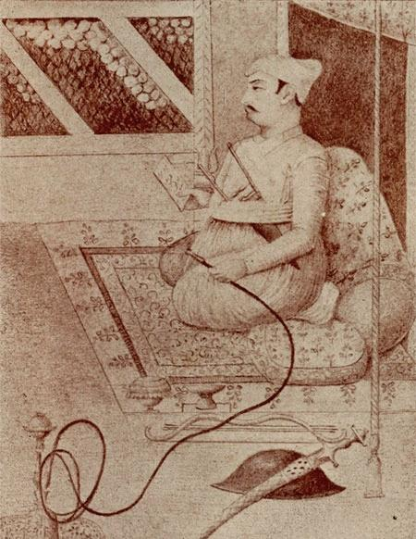
১৭৬০ সালে ক্লাইভ ইংল্যান্ডে চলে যান। ক্লাইভের মতো পৃষ্ঠপোষক ও অভিভাবক হারিয়ে মীরজাফর অসহায় হয়ে পড়েন। তা ছাড়া খড়কুটো ধরে বাঁচার লক্ষ্যে ওলন্দাজদের সাথে ষড়যন্ত্র করার পর তিনি ইংরেজদের বিশ্বাস ও সমর্থন হারিয়েছিলেন। অধিকন্তু ইংরেজদের পুনঃপুন টাকার দাবি মেটাতে পারছিলেন না। সে জন্য ইংরেজ কর্তৃপক্ষ হলওয়েল ও ভ্যান্সিটার্ট মীরজাফরকে সরিয়ে তার জামাতা মীর কাসিমকে মসনদে বসানোর পরিকল্পনা করে। তাদের পরিকল্পনা অনুযায়ী ১৭৬০ সালের অক্টোবরে মীর কাসিমকে মসনদে বসায়। নবাবীর বিনিময়ে মীর কাসিম ইংরেজ প্রধানদের বহু অর্থ উপঢৌকন দেন। তা ছাড়া বর্ধমান, মেদেনীপুর ও চট্টগ্রাম জেলা কোম্পানিকে দান করে দিতে বাধ্য হন।
মীর কাসিম
(১৭৬০-১৭৬৪)

Slide 8
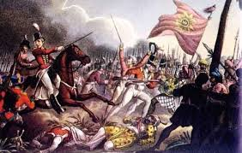
বক্সারের যুদ্ধ
তারিখঃ২২ অক্টোবর, ১৭৬৪
লোকেশনঃবক্সার,ভারত
বক্সারের যুদ্ধ ব্রিটিশ ইস্ট ইন্ডিয়া কোম্পানির সাথে সম্মিলিত ভাবে মীর কাশিম-এর মধ্যে সংঘটিত হয়েছিল। ব্রিটিশ ইস্ট ইন্ডিইয়া কোম্পানির জয়ের ফলে ভারতবর্ষে ইংরেজ শাসন প্রতিষ্ঠার পথ সূচিত হয়।

Slide 9
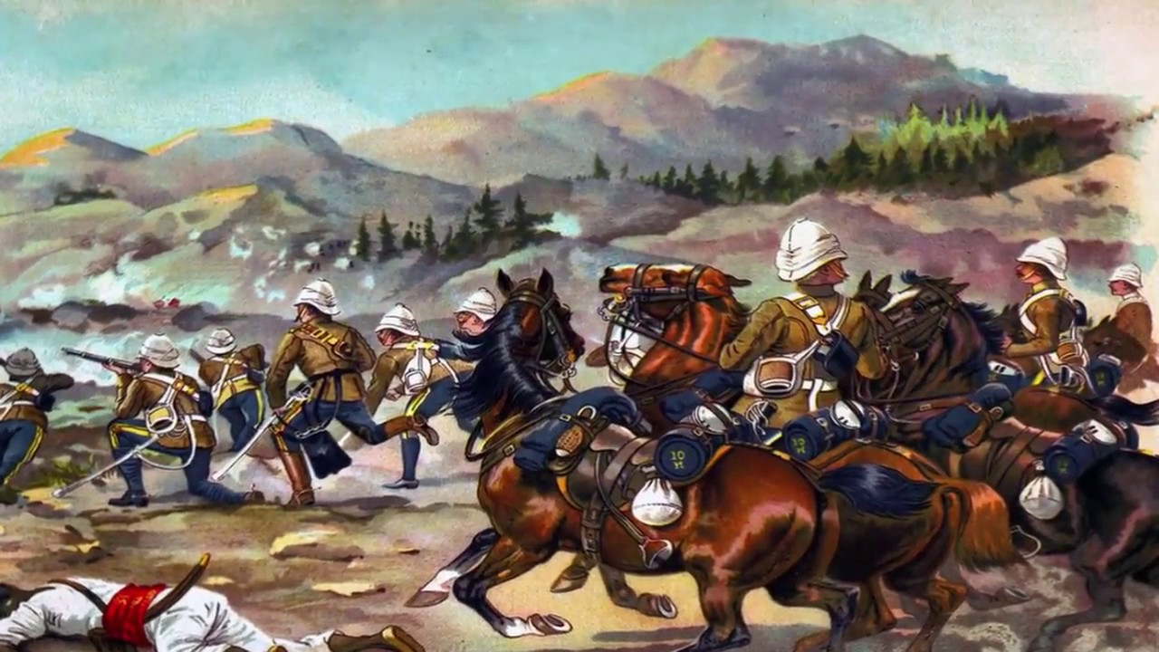
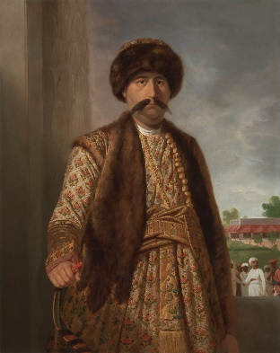
বক্সারের যুদ্ধের কারণ

Slide 10
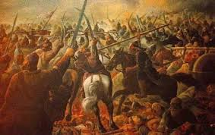
অর্থনৈতিক কারণ
মীর কাসিম উপলব্ধি করেছিলেন যে,মীর জাফরের পতনের অন্যতম কারণ হল নবাবের আর্থিক দুরবস্থা,সামরিক দূর্বলতা এবং কোম্পানীর অর্থলোলুপতা।সুতরাং মসনদে আরোহন করেই তিনি চুক্তি অনুযায়ী কোম্পানীকে
[১]বর্ধমান,মেদিনীপুর ও চট্টগ্রামের রাজস্ব আদায়ের জন্য পরওয়ানা প্রদান করেন।
[২]কোম্পানীর সেনাবাহিনীর ব্যয়নির্বাহের জন্য দশ লক্ষ টাকা প্রদান করেন।
[৩]শ্রীহট্টের চুন ব্যবসায়ের জন্য ‘পরওয়ানা’প্রদান করেন এবং
[৪]কোম্পানীকে নিজস্ব মুদ্রা প্রচলনের অধিকার প্রদান করেন।
এইভাবে তিনি কোম্পানীর প্রাপ্য চুকিয়ে দিয়ে ঋণমুক্ত হন।

Slide 11
অর্থনৈতিক কারণ
নবাবের অর্থ সংগ্রহের প্রচেষ্টাঃমীরকাসিম রাজস্ব বৃদ্ধির জন্য নিম্নলিখিত উপায় অবলম্বন করেন
[১]মীরজাফরের আমলের উচ্চপদস্ত কর্মচারীদের কাগজপত্র পরীক্ষা করে তাদের কাছ থেকে বলপূর্বক অর্থ আদায় করা হয়।
[২]সরকারী অর্থ আত্মসাৎ করার অপরাধে বহু উচ্চ পদস্ত কর্মচারী ও অভিজাতদের বিষয় সম্পত্তি বাজেয়াপ্ত করা হয়।
[৩]আলিবর্দি ও মীরজাফরের পরিবারের কাছ হতে তাদের সঞ্চিত অর্থ বলপূর্বক আদায় করা হয়।
[৪]শেঠ পরিবারের কাছ হতে বলপূর্বক প্রচুর অর্থ ঋণ হিসেবে আদায় করা হয় এবং
[৫]শাসনব্যাপারে যথা সম্ভব ব্যয় সঙ্কোচ করা হয়।

Slide 12
অর্থনৈতিক কারণ
দেশীয় বণিকদের শুল্ক প্রত্যাহার
১৭১৭ সালে দিল্লির বাদশার ফরমানবলে ইষ্ট ইণ্ডিয়া কোম্পানি বাংলা ,বিহার ও উড়িষ্যায় বিনা শুল্কে অবাধ বাণিজ্যের সুযোগ-সুবিধা লাভ করেছিল।কিন্তু বাংলার নবাব কর্তৃক কোম্পানিকে নবাবী পাঞ্জা বা ‘দস্তক’প্রদানের মাধ্যমে কোম্পানির ব্যবসায়িক সীমাবদ্ধতা নির্ধারণ করা হয়েছিল।এ দস্তকে উল্লেখ ছিল যে ইষ্ট ইণ্ডিয়া কোম্পানি কেবলমাত্র দেশীয় বণিকদের কাছ থেকে পণ্যদ্রব্য ও অন্যান্য মালামাল ক্রয় করতে পারবে।কোম্পানির কর্মচারীদের দেশের অভ্যন্তর থেকে পণ্যদ্রব্য ও মালামাল ক্রয় করা সম্পূর্ণ নিষিদ্ধ ছিল। কিন্তু ইংরেজ কোম্পানির দুর্নীতিবাজ কর্মচারিরা ব্যাক্তিগত স্বার্থে অধিক মুনাফা লাভের জন্য দেশের অভ্যন্তর থেকে বিনা শুল্কে মালামাল আনানেয়া শুরু করে।ফলে দেশীয় বণিকরা ব্যবসায় ক্ষেত্রে অতিমাত্রায় ক্ষতিগ্রস্ত হয় এবং নবাব নিজেও শুল্ক থেকে বঞ্চিত হন।

Slide 13
অর্থনৈতিক কারণ
দস্তকের অপব্যবহারঃ দস্তকের অপব্যবহারের প্রতিকার চেয়ে মীরকাসিম কোম্পানির গভর্ণর ভ্যান্সিটার্টকে একট চিঠি লেখেন।নবাব চিঠিতে উল্লেখ করেন যে,বাদশাহী ফরমানে বিনা শুল্কে ইষ্ট ইণ্ডিয়া কোম্পানির বানিজ্যিক অধিকার থাকলেও কোম্পানির কর্মচারীদের নাই।কিন্তু তারা ঢাকা,কলিকাতা ও কাসিম বাজারে সরাসরি নবাবের দস্তককে অস্বীকার করে অবাধে ব্যবসা বাণিজ্য করছে এবং পাটনা কুঠির এলিস সাহেব খোলাখুলি ভাবে নবাবের বিরোধিতা করে।ফলে দেশের অভ্যন্তরীন বাণিজ্যের ক্ষেত্রে এক অরাজক পরিস্তিতির সৃষ্টি হয়।নবাব কোম্পানির কাছ থেকে এর প্রতিকারে ব্যর্থ হয়ে ইংরেজ বণিকদের সাথে দেশীয় বণিকদেরও বাণিজ্যি শুল্ক উঠিয়ে নেন।এতে নবাব ক্ষতিগ্রস্ত হলেও দেশি এবং বিদেশি বণিকদের অন্যায় বাণিজ্যিক প্রতিযোগিতায় পথ বন্ধ হয়ে যায়।ফলে ইংরেজ কোম্পানি নবাবের প্রতি রুষ্ট হয়ে পড়েন।

Slide 14
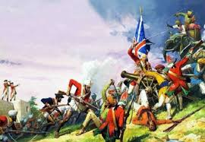
রাজনৈতিক কারণ
রাজধানী স্থানান্তরঃমীর কাসিম সুদুর প্রসারী রাজনৈতিক দৃষ্টিকোণ থেকে উপলব্ধি করেন যে,ইংরেজদের রাজনৈতিক হস্তক্ষেপ বন্ধ করতে না পারলে ভবিষ্যতে তারাই এ দেশের ভাগ্য বিধাতা হয়ে দাড়াবে।রাজধানীতে ব্রিটিশ রেসিডেন্ট নিযুক্ত,রাজ্যশাসন ব্যাপারে ইংরেজদের অবৈধ হস্তক্ষেপ স্বাধীনচেতা মীর কাসিমের অসহনীয় ছিল।তাই প্রশাসনকে ইংরেজ প্রভাবমুক্ত রাখার জন্য বিচক্ষণ নবাব সর্বাগ্রে রাজধানী মর্শিদাবাদ থেকে মুঙ্গেরে স্থানান্তরিত করেন।নবপ্রতিষ্ঠিত রাজধানীর চারপাশে তিনি পরিখা খনন এবং দুর্গ নির্মাণ করে এর নিরাপত্তা নিশ্চিত করেন।

Slide 15
সামরিক কারণ
ইউরোপীয় রণকৌশল গ্রহণঃনবাব মীর কাসিম চিরাচরিত রণকৌশলের পরিবর্তে উন্নত ইউরোপীয় ধাঁচে সেনবাহিনীকে মজবুত করতে চেয়েছিলেন।এর জন্য তিনি আর্মেনীয় গ্রেগরিকে প্রধান সেনাপতি,ফরাসি সমরুকে এবং আর্মেনীয় মার্কারকে সহসেনাপতি পদে নিযুক্ত করেছিলেন।তাদের সাহায্যে সেনাবাহিনীকে সুশিক্ষিত এবং সুসজ্জিত করে তোলেন।

Slide 16
সামরিক কারণ
আগ্নেয়াস্ত্র নির্মাণের কারখানা প্রতিষ্ঠাঃমির কাশিম উপলব্ধি করেছিলেন তার সেনাবাহিনীর অন্যতম দুর্বলতার কারণ—উন্নত আগ্নেয়াস্ত্রের অভাব। এই অসুবিধা দূর করার জন্য তিনি মুঙ্গেরে কামান, বন্দুক, গোলাবারুদের কারখানা গড়ে তুলেছিলেন।বলাবাহুল্য মির কাশিমের এইসব কার্যকলাপ ইংরেজদের সহ্য হয়নি।

Slide 17
বক্সারের যুদ্ধ

Slide 18
মীর কাসিম যে সমস্ত ব্যবস্তা নিয়েছিলেন তার ফলে পাটনা কুঠির অধ্যক্ষ এলিস ক্ষুব্ধ হয়ে পাটনা দখল করেন।ফলে বাধ্য হয়ে নবাবকে তাঁর বিরুদ্ধে অস্ত্রধারণ করতে হয়।মীর কাসিম পাটনা থেকে এলিসকে বিতাড়িত করে পাটনা অধিকার করলে কলিকাতা কাউন্সিল তাঁর বিরুদ্ধে যুদ্ধ ঘোষণা করে।১৭৬৩ খ্রিষ্টাব্দে এ্যাডামসের নেতৃত্বে ইংরেজরা মীর কাসিমের বিরুদ্ধে এক বাহিনী প্রেরণ করেন।নবাব তাঁর অর্ধশিক্ষিত বাহিনীসহ ইংরেজদের বিরুদ্ধে যুদ্ধে অবর্তীণ হয়ে কটোয়া,ঘিরিয়া এবং উদয়নালার যুদ্ধে শোচনীয়ভাবে পরাজিত হন এবং যুদ্ধক্ষেত্র থেকে পলায়ন করে মুঙ্গেরের পথ ধরে অযোধ্যায় আশ্রয় গ্রহণ করেন।অতঃপর মীর কাসিম অযোধ্যার নবাব সুজাউদ্দৌলা এবং দিল্লির সম্রাট শাহ আলমের সহযোগিতায় একটি ত্রিপক্ষীয় মৈত্রী জোট গঠন করে ১৭৬৪ খ্রিষ্টাব্দের ২২ অক্টোবর ইংরেজ বাহিনীর বিরুদ্ধে বক্সারে মিলিত হন।যা বক্সারের যুদ্ধ নামে পরিচিত। এই যুদ্ধে নবাব মীর কাসিম ইংরেজ সেনাপতি মনরোর কাছে শোচনীয়রুপে পরাজিত হন।বহু বছর অজ্ঞাতবাসের পর ১৭৭৭ খ্রিষ্টাব্দে মীর কাসিমের মৃত্যু হয়।

Slide 19
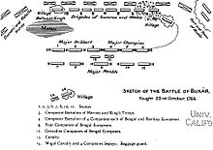

Slide 20
বক্সারের যুদ্ধের ফলাফল ও গুরুত্ব
ভারতবর্ষের ইতিহাসে বক্সারের যুদ্ধের গুরুত্ব অত্যধিক এবং এর ফলাফল ছিল সুদুরপ্রসারী।
প্রথমতঃদিল্লির সম্রাট শাহ আলম এ যুদ্ধে পরাজয়ের ফলে ইংরেজদের পক্ষে যোগদান করেন।
দ্বিতীয়তঃঅযোধ্যার নবাব সুজাউদ্দৌলা রোহিলাখণ্ডে পালিয়ে যান।আর মীর কাসিম আত্মগোপন করেন।অবশেষে ১৭৭৭ খ্রিষ্টাব্দে দিল্লির সন্নিকটে তিনি মৃত্যুবরণ করেন।

Slide 21
বক্সারের যুদ্ধের ফলাফল ও গুরুত্ব
তৃতীয়তঃমীর কাশিমের ইংরেজ বিতাড়ন ও স্বাধীনতা রক্ষার শেষ আশা-ভরসাটুকুও এ যুদ্ধের ফলে ধূলিসাৎ হয় এবং ভারতবর্ষে ইংরেজ প্রভাব ও মর্যাদা বৃদ্ধি পায়।পাশাপাশি ভারতবর্ষের অন্যান্য অঞ্চলেও বিনা বাধায় ইংরেজ আধিপত্য বিস্তারের পথ উন্মোচিত হয়।
চতুর্থতঃকোম্পানি অযোধ্যার নবাবের কাছ থেকে কারা ও এলাহাবাদ অঞ্চল দুটি কেড়ে নেয়।কারণ এ যুদ্ধে কেবল মীর কাশিমই পরাজিত হননি;স্বয়ং সম্রাট শাহ আলম এবং সুজাউদ্দৌলাও পরাজিত হয়েছিলেন।ফলে দিল্লি থেকে বাংলা পর্যন্ত সমগ্র উত্তর ভারত ইংরেজদের অধীনে চলে যায়।

Slide 22
বক্সারের যুদ্ধের ফলাফল ও গুরুত্ব
পঞ্চমতঃক্লাইভ এই যুদ্ধের ফলে দিল্লিতে আনুষ্ঠানিকভাবে সম্রাটের কাছ থেকে ২৬ লক্ষ টাকা রাজস্বের বিনিময়ে বাংলা বিহার ও উড়িষ্যার দিওয়ানি অর্থাৎ রাজস্ব আদায়ের কর্তৃত্ব লাভ করেন।ফলে বাংলায় ইংরেজ অধিকার আইনগত স্বীকৃত হয় ও কোম্পানি অসীম ক্ষমতাপ্রাপ্ত হয়।
ইংরেজ ঐতিহাসিক জেমস স্টিফেন্স এ প্রসঙ্গে বলেন,”ব্রিটিশ শক্তির উৎপত্তি হিসেবে ভারতবর্ষে পলাশীর যুদ্ধ অপেক্ষা বক্সারের যুদ্ধ অধিকতর গুরুত্বপূর্ণ।”কারণ মীর কাশিমের পরাজয়ের সঙ্গে সঙ্গে বাংলার নবাবি আমল শেষ হয়ে যায় অর্থাৎ চুড়ান্ত ভাবে বাংলার স্বাধীনিতা ইংরেজরা গ্রাস করে এবং পরবর্তী ঘটনাবলি ছিল শুধু তাদের সাম্রাজ্যের বিস্তার ও সংগঠনের যুগ মাত্র।

Slide 23
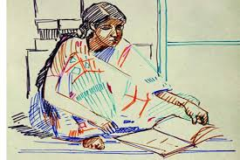
একক কাজ
১।বক্সারের যুদ্ধ কত সালে সংঘটিত হয়েছিল?
(ক) ১৭৬০
(খ) ১৭৬২
(গ) ১৭৬৪
(ঘ) ১৭৬৫
২।বক্সারের যুদ্ধ হয় কাদের মধ্যে?
ক) মীর কাসিম ও মারাঠাদের মধ্যে
(খ) মীর কাসিম ও ইংরেজদের মধ্যে
(গ) পর্তুগিজ ও দিনেমারদের মধ্যে
(ঘ) মীর জাফরের সঙ্গে ইংরেজদের
৩।কখন মীর কাসিম মারা যান?
ক) ১৭৬০ (খ) ১৭৬৫ (গ) ১৭৭৭ (ঘ) ১৭৯০

Slide 24
দলীয় কাজ
“ক”দলঃবক্সারের যুদ্ধের রাজনৈতিক কারণ কি ছিল?
“খ” দলঃবক্সারের যুদ্ধের অর্থনৈতিক কারণ কি ছিল?

Slide 25
মূল্যায়ন
১।বক্সারের যুদ্ধ কত সালে সংঘটিত হয়েছিল?
(ক) ১৭৬০
(খ) ১৭৬২
(গ) ১৭৬৪
(ঘ) ১৭৬৫
২।বক্সারের যুদ্ধ হয় কাদের মধ্যে?
(ক) মীর কাসিম ও মারাঠাদের মধ্যে (খ) মীর কাসিম ও ইংরেজদের মধ্যে (গ) পর্তুগিজ ও দিনেমারদের মধ্যে (ঘ) মীর জাফরের সঙ্গে ইংরেজদের
৩।বক্সারের যুদ্ধ কেন হয়?
(ক) বাংলার স্বাধীনতা ফিরিয়ে আনার জন্য (খ) ইংরেজ শক্তিকে প্রতিহত করার জন্য (গ) রবার্ট ক্লাইভকে মারার জন্য (ঘ) ইসলামি শক্তিকে দমনের জন্য
৪।বক্সারের যুদ্ধে কে পরাজয় বরণ করেন?
(ক) মীর জাফর (খ) ইংরেজরা (গ) সুজাউদ্দৌলা (ঘ) মীর কাসিম
৫।কখন মীর কাসিম মারা যান?
(ক) ১৭৬০ (খ) ১৭৬৫ (গ) ১৭৭৭ (ঘ) ১৭৯০

Slide 26
বাড়ীর কাজ
প্রশ্নঃবক্সারের যুদ্ধের কারণ ও ফলাফল আলোচনা কর।

Slide 27
ধন্যবাদ

